Slide 1

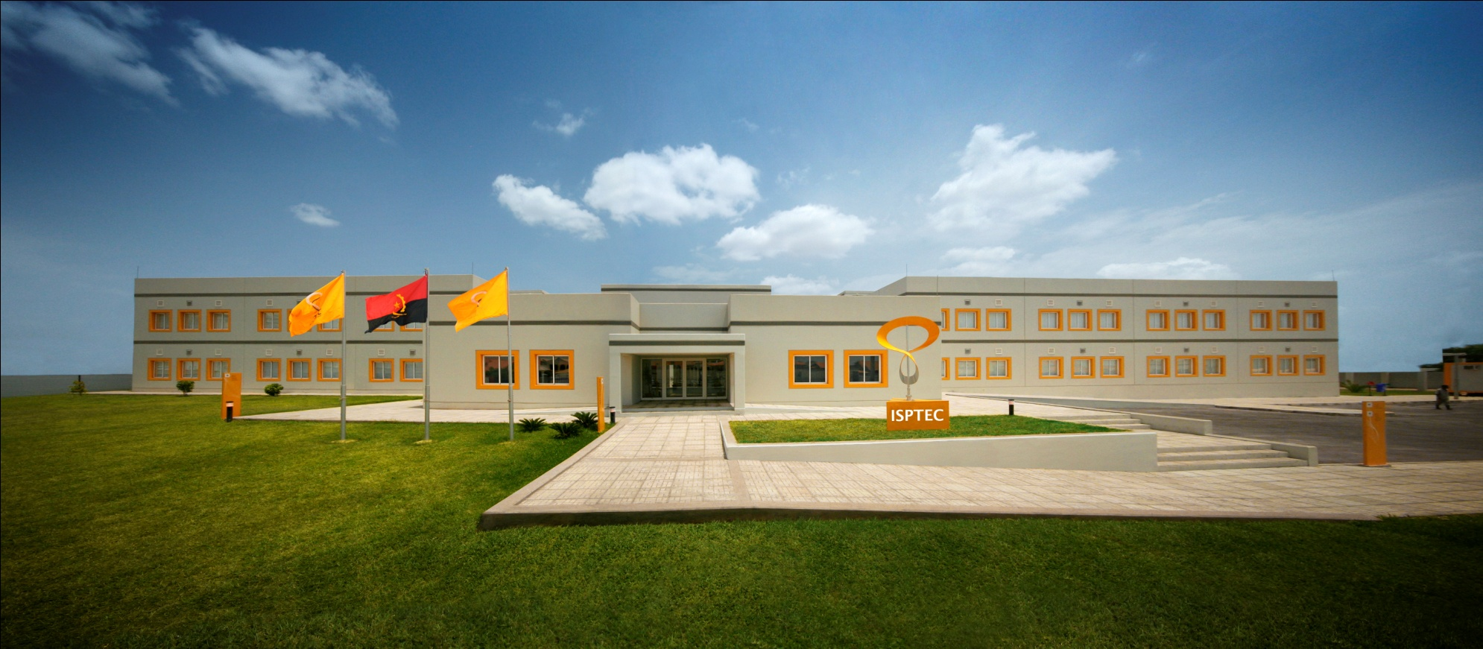
Electronica digital
2021

Slide 2

Electronica Digital
2021
Professor: Honório Cristo

Slide 3
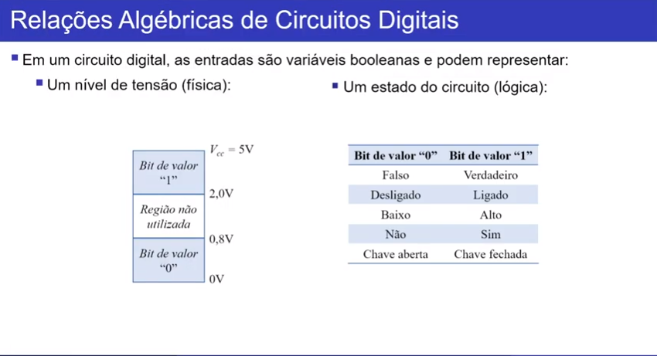
Eletrónica Digital
2021

Slide 4
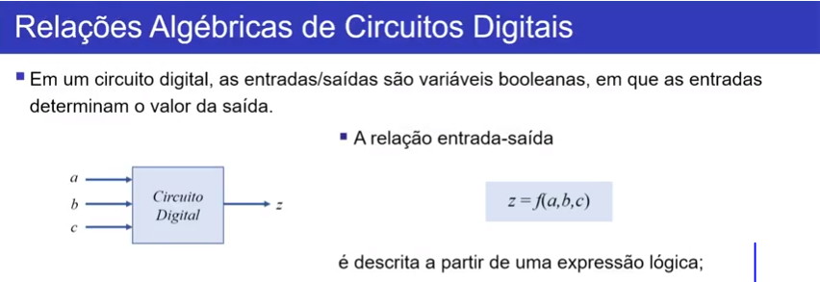
Eletrónica Digital
2021

Slide 5
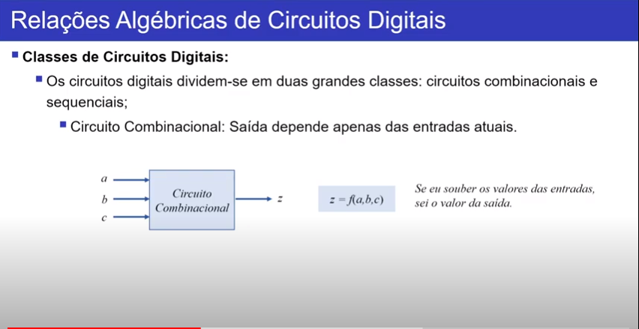
Eletrónica Digital
2021

Slide 6
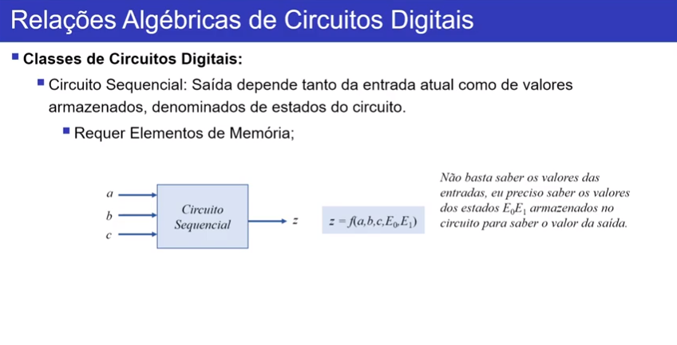
Eletrónica Digital
2021

Slide 7
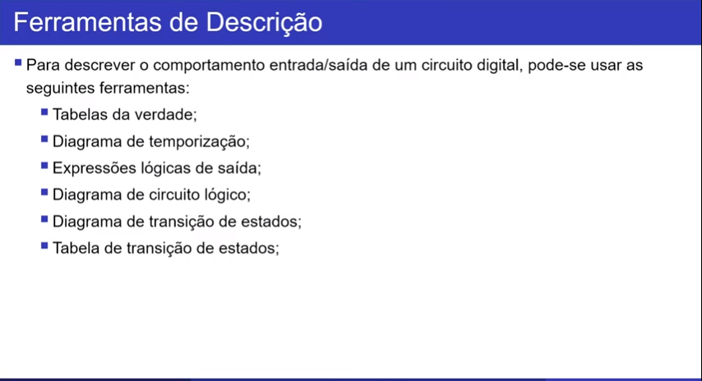
Eletrónica Digital
2021

Slide 8
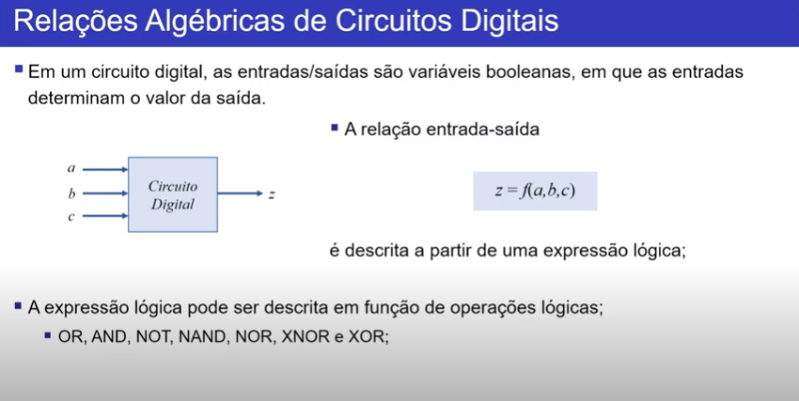
Eletrónica Digital
2021

Slide 9
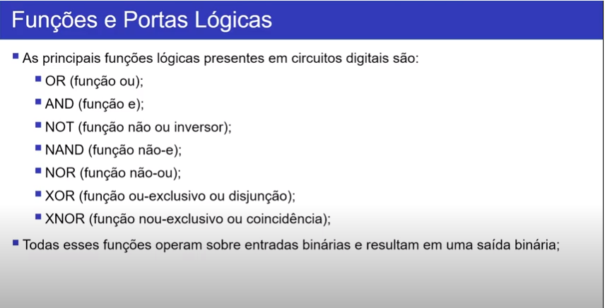
Eletrónica Digital
2021

Slide 10
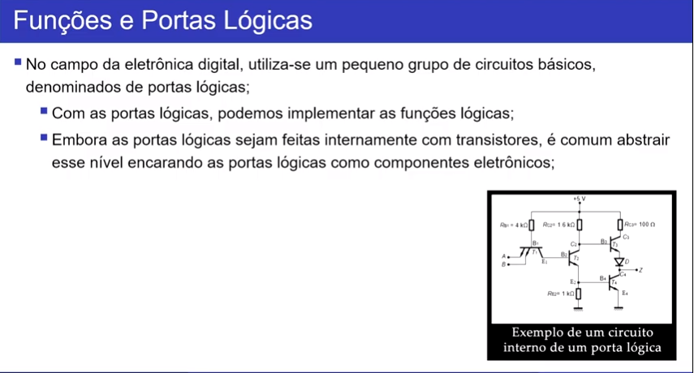
Eletrónica Digital
2021

Slide 11
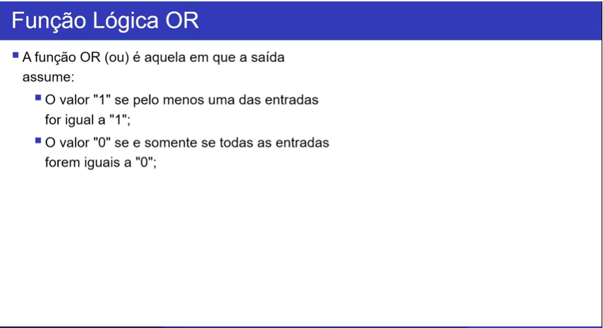
Eletrónica Digital
2021

Slide 12
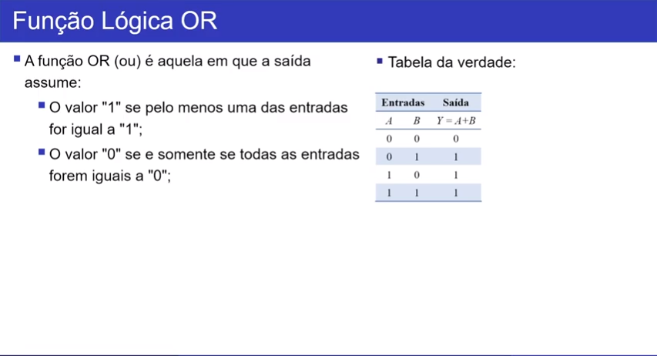
Eletrónica Digital
2021

Slide 13
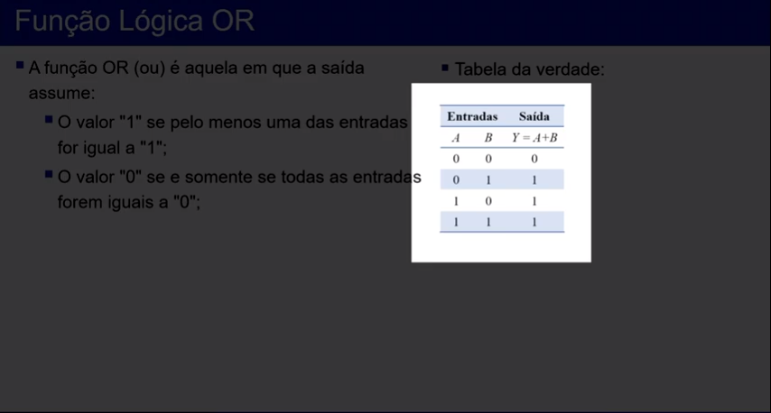
Eletrónica Digital
2021

Slide 14
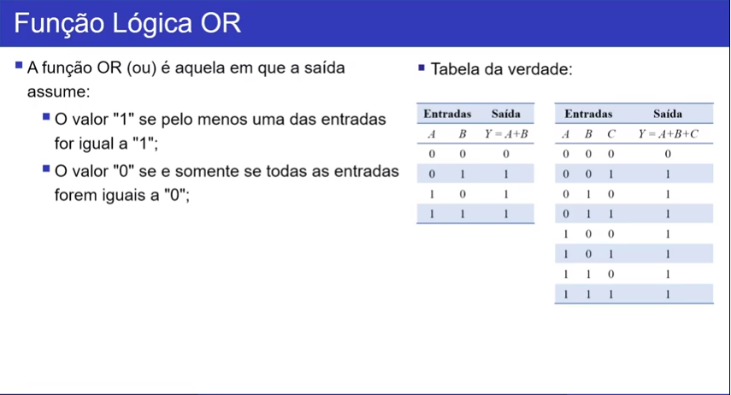
Eletrónica Digital
2021

Slide 15
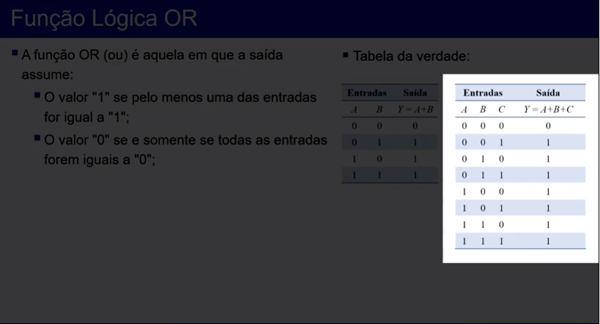
Eletrónica Digital
2021

Slide 16
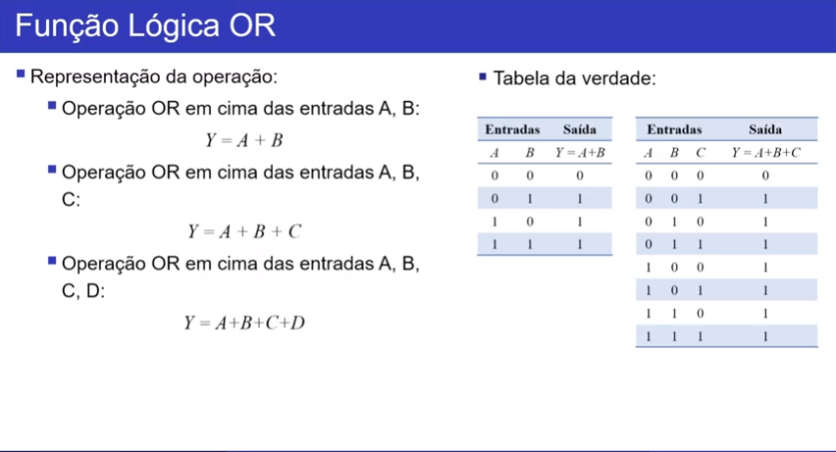
Eletrónica Digital
2021

Slide 17
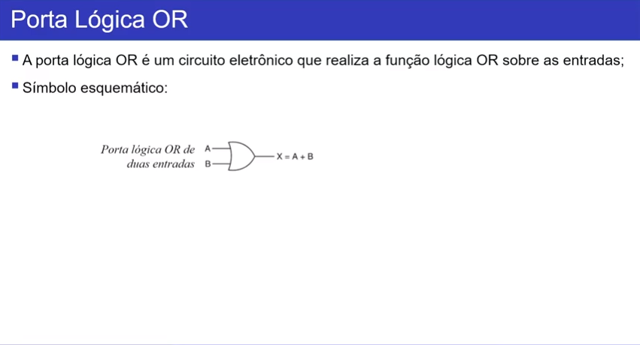
Eletrónica Digital
2021

Slide 18
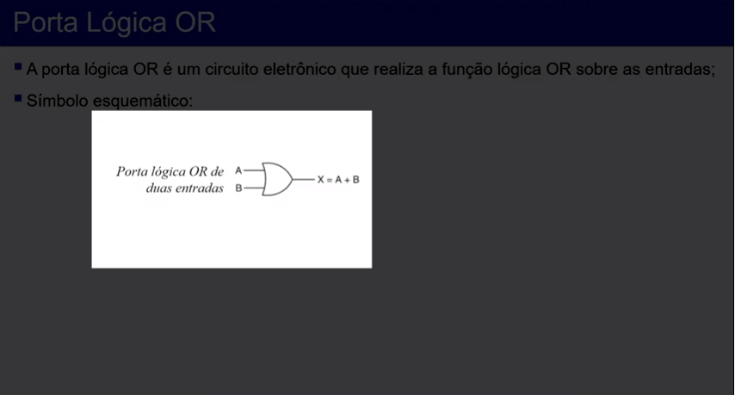
Eletrónica Digital
2021

Slide 19
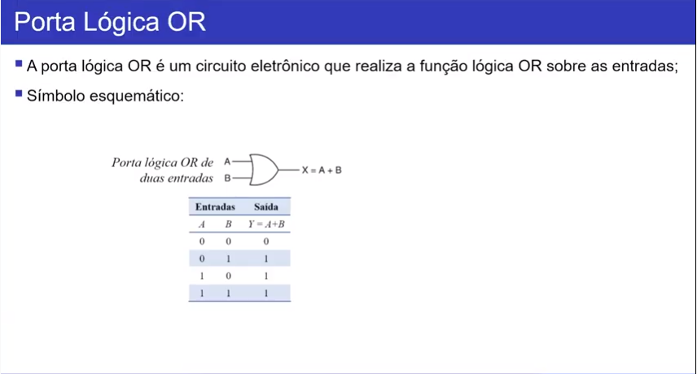
Eletrónica Digital
2021

Slide 20
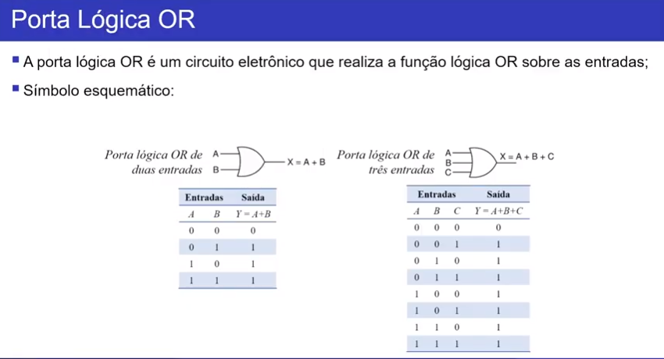
Eletrónica Digital
2021

Slide 21
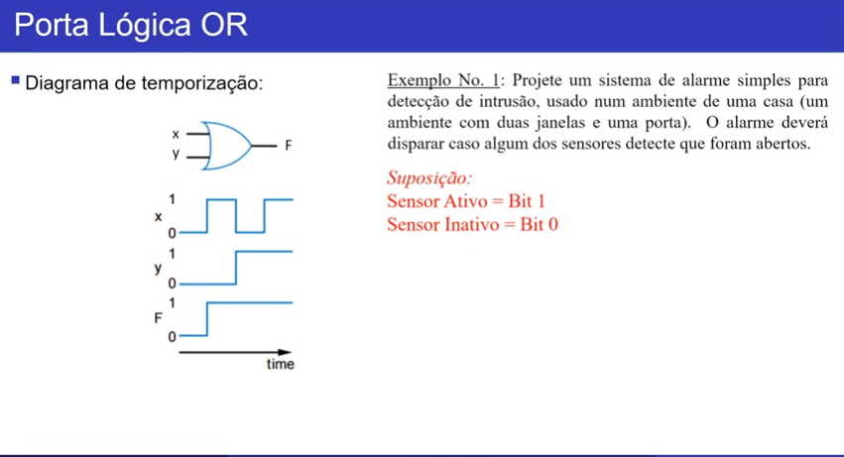
Eletrónica Digital
2021

Slide 22
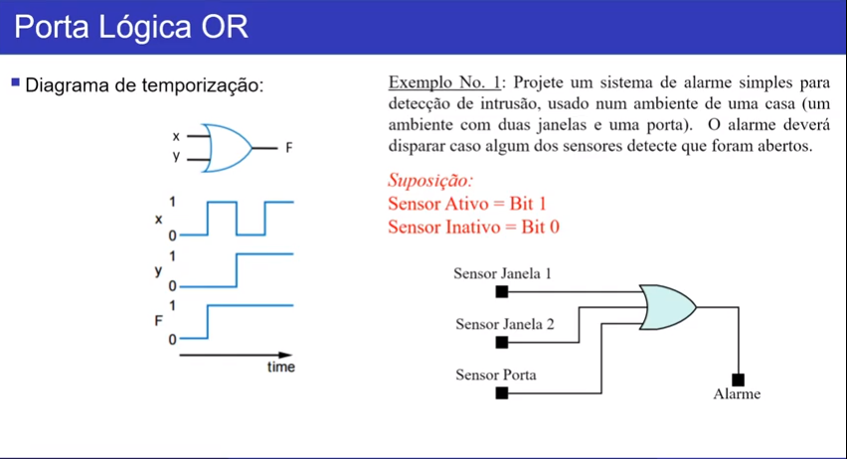
Eletrónica Digital
2021

Slide 23
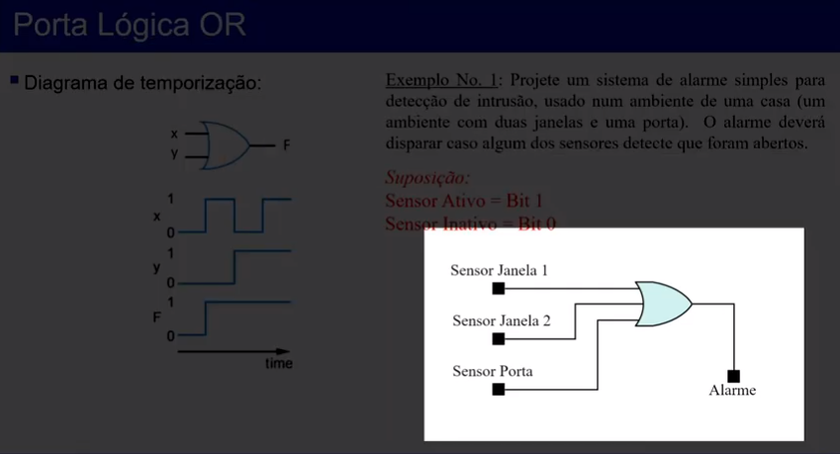
Eletrónica Digital
2021

Slide 24
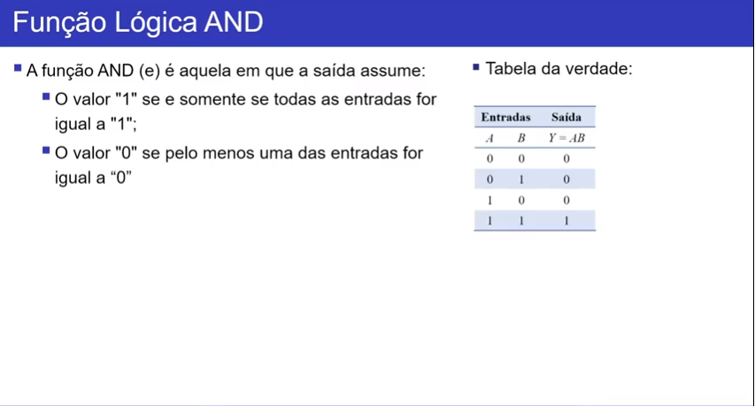
Eletrónica Digital
2021

Slide 25
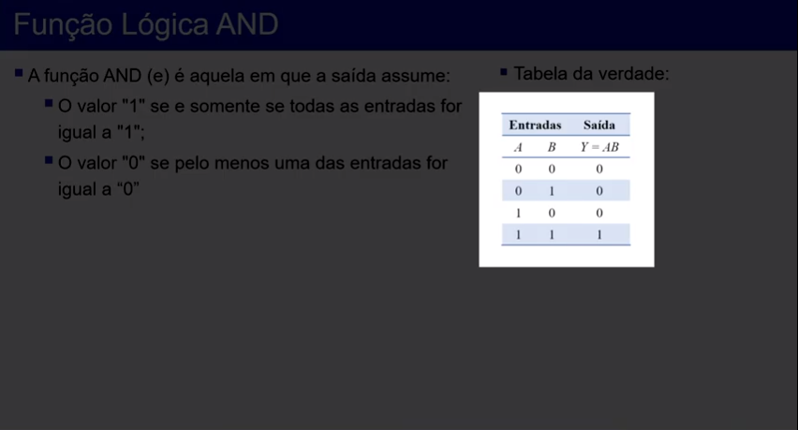
Eletrónica Digital
2021

Slide 26
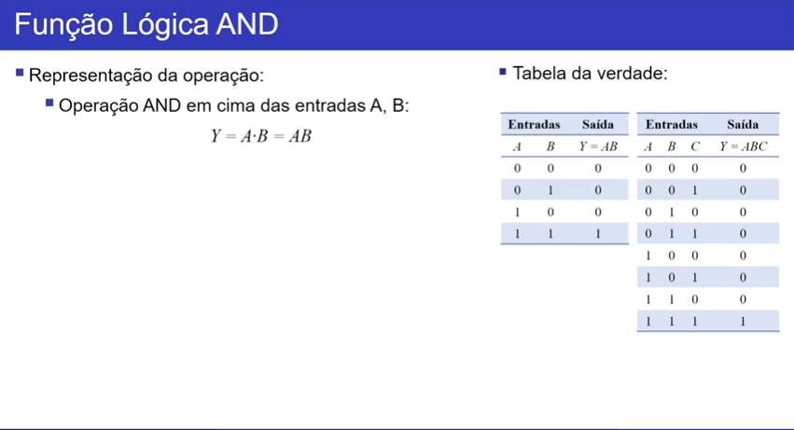
Eletrónica Digital
2021

Slide 27
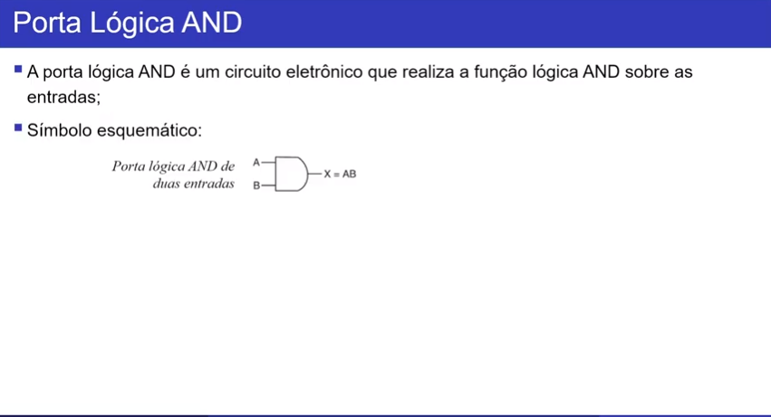
Eletrónica Digital
2021

Slide 28
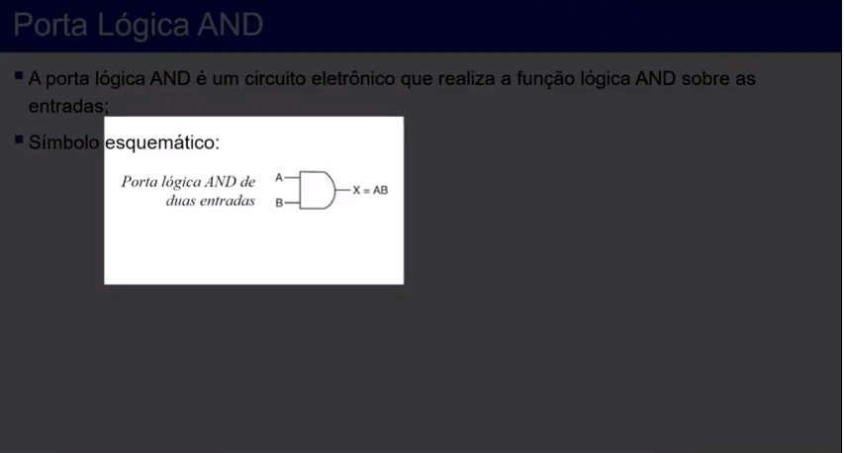
Eletrónica Digital
2021

Slide 29
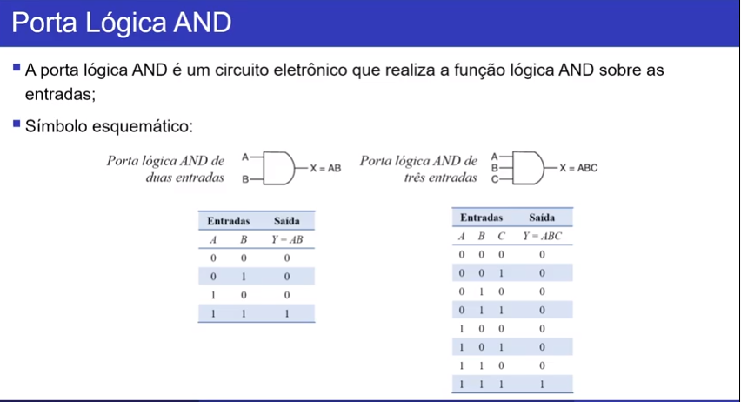
Eletrónica Digital
2021

Slide 30
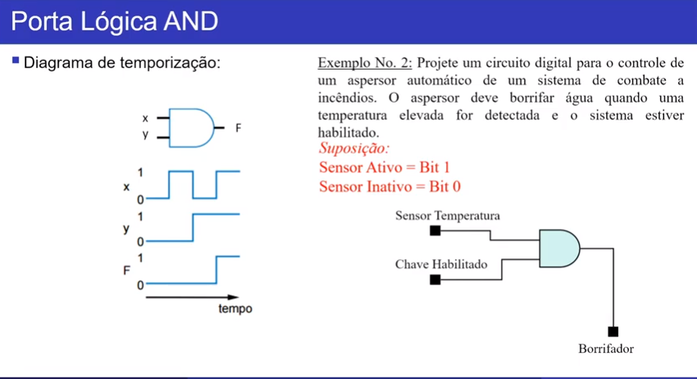
Eletrónica Digital
2021

Slide 31
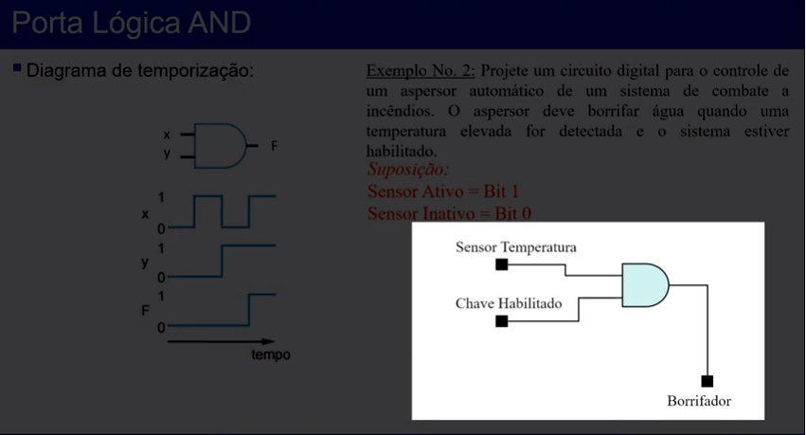
Eletrónica Digital
2021

Slide 32
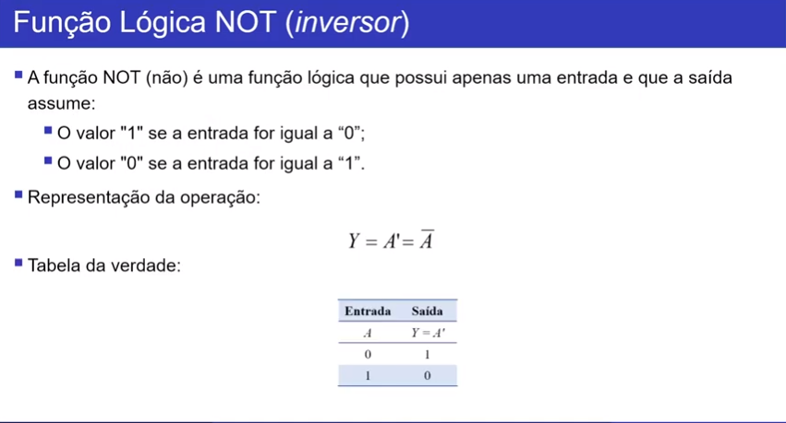
Eletrónica Digital
2021

Slide 33
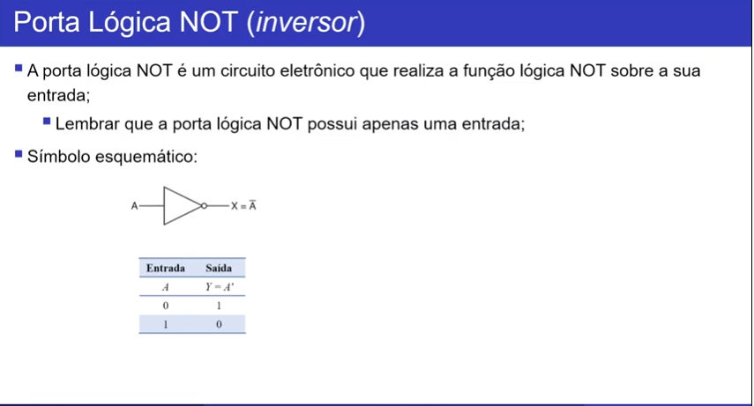
Eletrónica Digital
2021

Slide 34
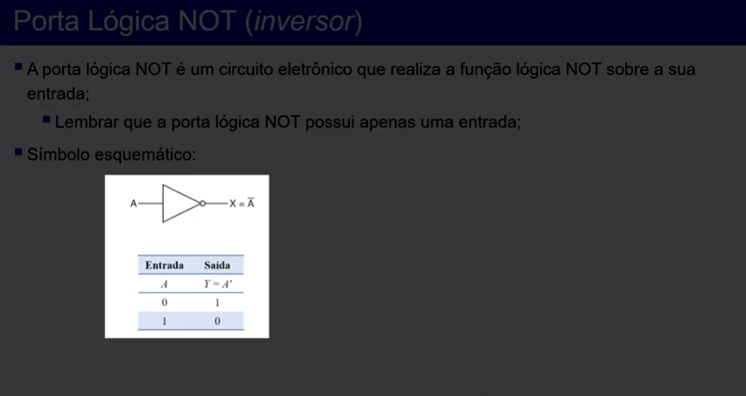
Eletrónica Digital
2021

Slide 35
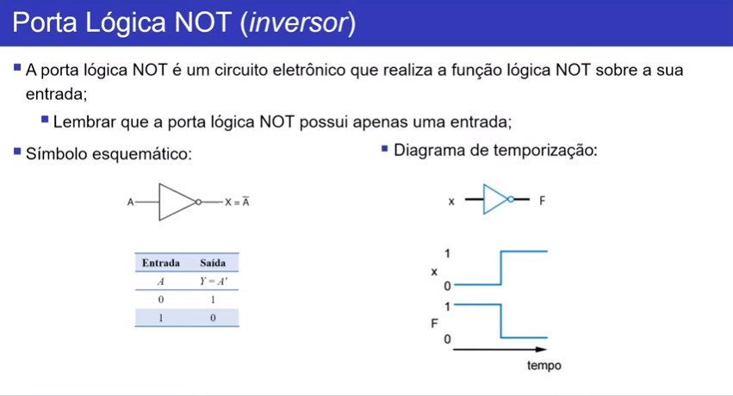
Eletrónica Digital
2021

Slide 36
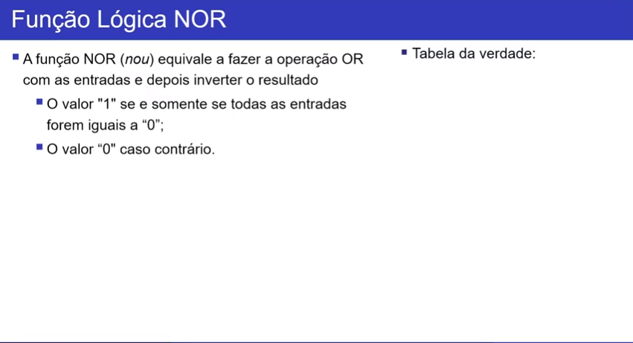
Eletrónica Digital
2021

Slide 37
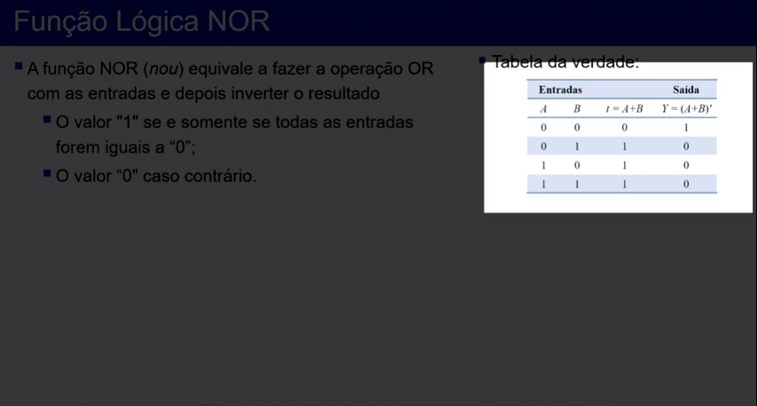
Eletrónica Digital
2021

Slide 38
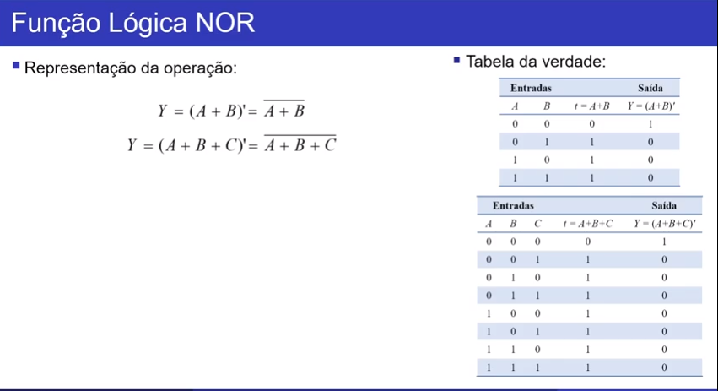
Eletrónica Digital
2021

Slide 39
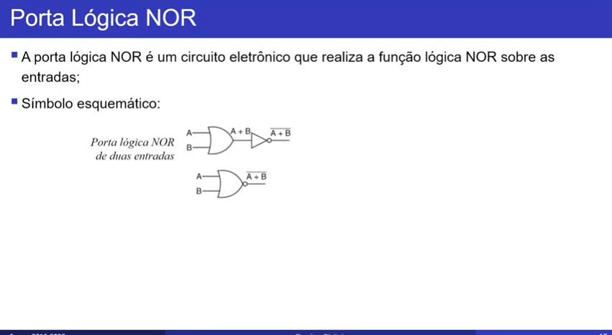
Eletrónica Digital
2021

Slide 40
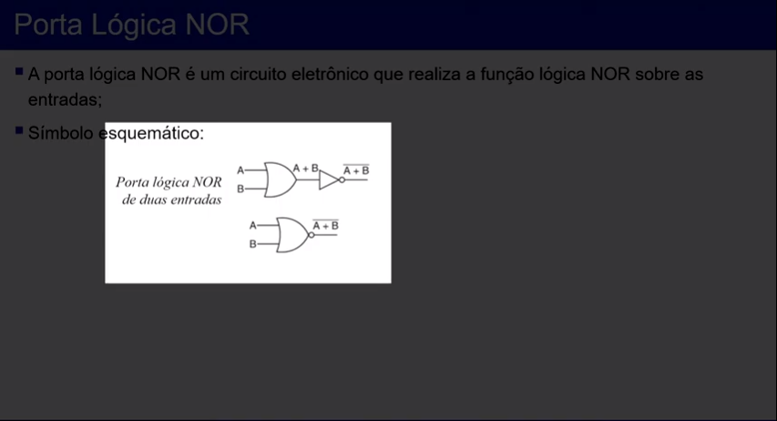
Eletrónica Digital
2021

Slide 41
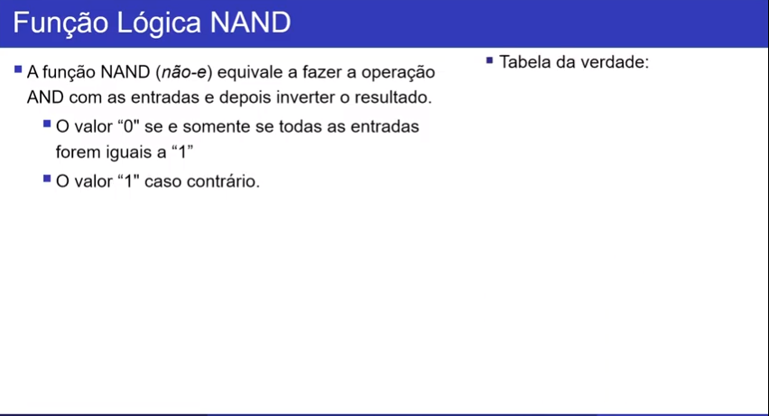
Eletrónica Digital
2021

Slide 42
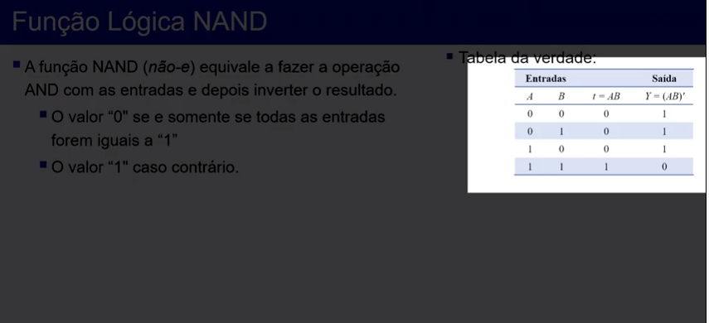
Eletrónica Digital
2021

Slide 43
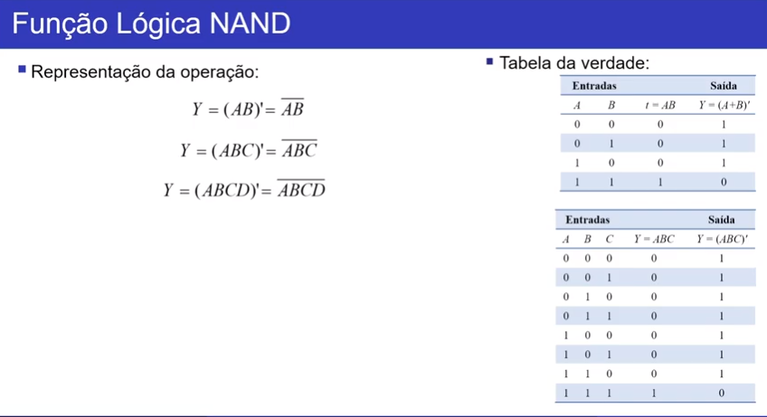
Eletrónica Digital
2021

Slide 44
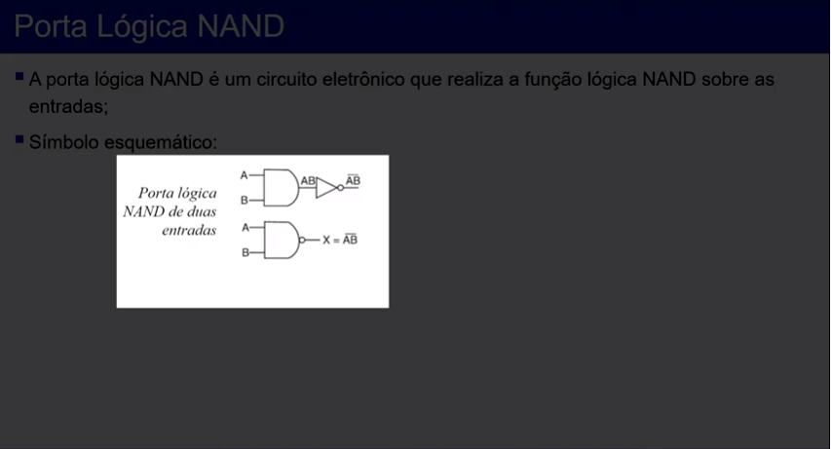
Eletrónica Digital
2021

Slide 45
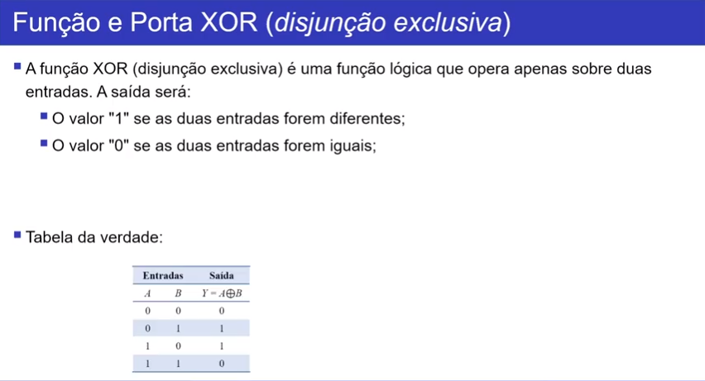
Eletrónica Digital
2021

Slide 46
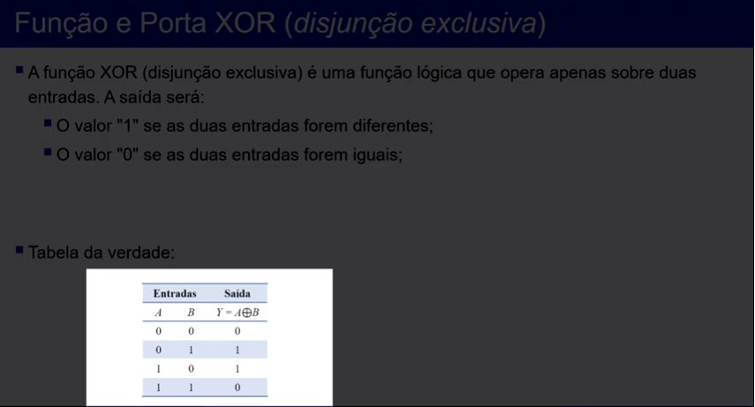
Eletrónica Digital
2021

Slide 47
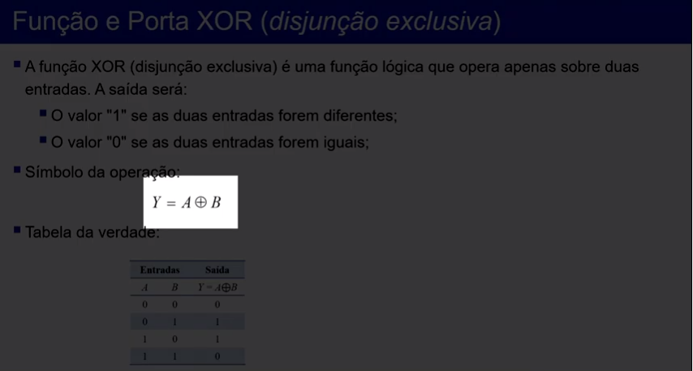
Eletrónica Digital
2021

Slide 48
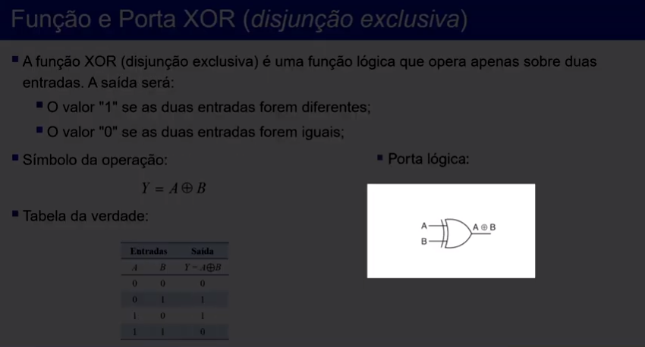
Eletrónica Digital
2021

Slide 49
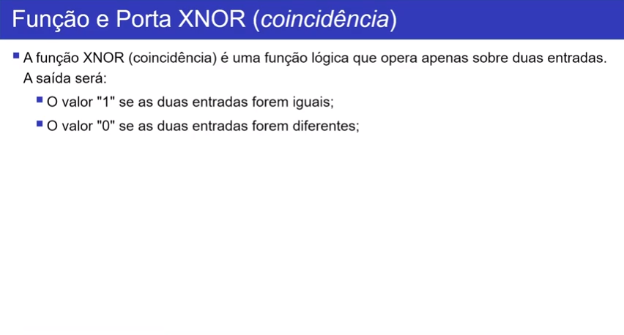
Eletrónica Digital
2021

Slide 50
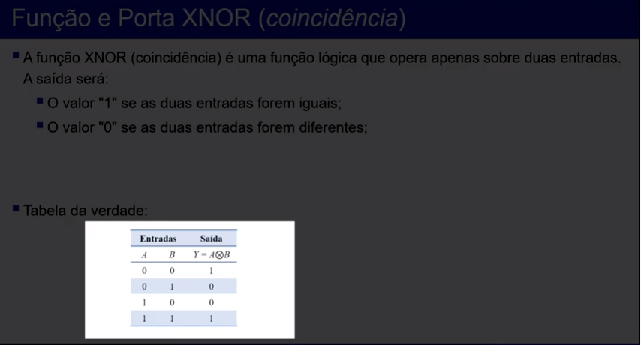
Eletrónica Digital
2021

Slide 51
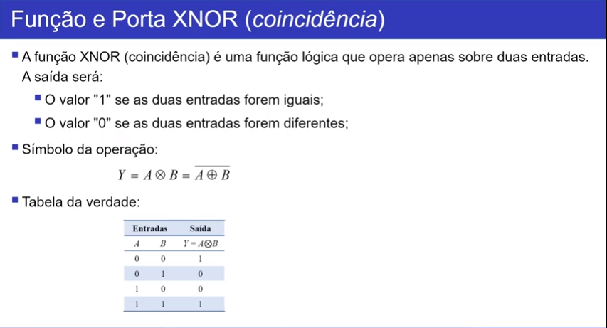
Eletrónica Digital
2021

Slide 52

Eletrónica Digital
2021

Slide 53

Introdução as Medidas Electricas
2017

Slide 54

Introdução as Medidas Electricas
2017

Slide 55
Introdução a Medidas Elétricas
2017

Slide 56

Princípios Aplicáveis as técnicas de Medição.
2017

Slide 57

Princípios Aplicáveis as técnicas de Medição.
2017
O funcionamento do eletroscópio e um eletrómetro tem por base a existência destas forças.

Slide 58

Princípios Aplicáveis as técnicas de Medição.
2017

Slide 59
Princípios Aplicáveis as técnicas de Medição.
2017
O funcionamento dos contadores tubulares baseia-se no efeito ionizante das radiações como energia considerável sobre as moléculas de gás

Slide 60

Princípios Aplicáveis as técnicas de Medição.
2017

Slide 61

Princípios Aplicáveis as técnicas de Medição.
2017

Slide 62

Princípios Aplicáveis as técnicas de Medição.
2017

Slide 63

Princípios Aplicáveis as técnicas de Medição.
2017

Slide 64

Princípios Aplicáveis as técnicas de Medição.
2017

Slide 65


Princípios Aplicáveis as técnicas de Medição.
2017
Efeito Joule

Slide 66

Princípios Aplicáveis as técnicas de Medição.
2017

Slide 67

Princípios Aplicáveis as técnicas de Medição.
2017

Slide 68
Princípios Aplicáveis as técnicas de Medição.
2017

Slide 69

Princípios Aplicáveis as técnicas de Medição.
2017

Slide 70
Princípios Aplicáveis as técnicas de Medição.
2017

Slide 71

Princípios Aplicáveis as técnicas de Medição.
2017

Slide 72

Princípios Aplicáveis as técnicas de Medição.
2017

Slide 73


Princípios Aplicáveis as técnicas de Medição.
2017

Slide 74
Princípios Aplicáveis as técnicas de Medição.
2017

Slide 75
Princípios Aplicáveis as técnicas de Medição.
2017

Slide 76


Princípios Aplicáveis as técnicas de Medição.
2017

Slide 77

Princípios Aplicáveis as técnicas de Medição.
2017

Slide 78


Princípios Aplicáveis as técnicas de Medição.
2017

Slide 79

Princípios Aplicáveis as técnicas de Medição.
2017

Slide 80

Princípios Aplicáveis as técnicas de Medição.
2017

Slide 81
Princípios Aplicáveis as técnicas de Medição.
2017

Slide 82

Princípios Aplicáveis as técnicas de Medição.
2017

Slide 83

Princípios Aplicáveis as técnicas de Medição.
2017
Notes:
Diga se as seguintes Afirmaçoes são verdadeiras ou falsas:
Quando é aplicada tensão a electrodos, é possivel reduzir o efeito piezometrico?
A constante de hall depende do tipo do material condutor e da corrente que atravessa o condutor?
Todo condutor pelo qual passa uma corrente electrica fica sujeita a um campo magnetico?
A condição necessaria para um fenomeno electrolitico é a exixtencia de um meio condutivo liquido?
A dependencia da resistencia de um material sobre a temperatura é insignificante ?
Quando houver uma descarga electrica em um gas pressurizado poderao ser geradas centelhas?

Slide 84

Métodos de Medição
2017
Notes:
Diga se as seguintes Afirmaçoes são verdadeiras ou falsas:
Quando é aplicada tensão a electrodos, é possivel reduzir o efeito piezometrico?
A constante de hall depende do tipo do material condutor e da corrente que atravessa o condutor?
Todo condutor pelo qual passa uma corrente electrica fica sujeita a um campo magnetico?
A condição necessaria para um fenomeno electrolitico é a exixtencia de um meio condutivo liquido?
A dependencia da resistencia de um material sobre a temperatura é insignificante ?
Quando houver uma descarga electrica em um gas pressurizado poderao ser geradas centelhas?

Slide 85

Métodos de Medição
2017
Notes:
Diga se as seguintes Afirmaçoes são verdadeiras ou falsas:
Quando é aplicada tensão a electrodos, é possivel reduzir o efeito piezometrico?
A constante de hall depende do tipo do material condutor e da corrente que atravessa o condutor?
Todo condutor pelo qual passa uma corrente electrica fica sujeita a um campo magnetico?
A condição necessaria para um fenomeno electrolitico é a exixtencia de um meio condutivo liquido?
A dependencia da resistencia de um material sobre a temperatura é insignificante ?
Quando houver uma descarga electrica em um gas pressurizado poderao ser geradas centelhas?

Slide 86

Métodos de Medição
2017
Notes:
Diga se as seguintes Afirmaçoes são verdadeiras ou falsas:
Quando é aplicada tensão a electrodos, é possivel reduzir o efeito piezometrico?
A constante de hall depende do tipo do material condutor e da corrente que atravessa o condutor?
Todo condutor pelo qual passa uma corrente electrica fica sujeita a um campo magnetico?
A condição necessaria para um fenomeno electrolitico é a exixtencia de um meio condutivo liquido?
A dependencia da resistencia de um material sobre a temperatura é insignificante ?
Quando houver uma descarga electrica em um gas pressurizado poderao ser geradas centelhas?

Slide 87

Métodos de Medição
2017
Notes:
Diga se as seguintes Afirmaçoes são verdadeiras ou falsas:
Quando é aplicada tensão a electrodos, é possivel reduzir o efeito piezometrico?
A constante de hall depende do tipo do material condutor e da corrente que atravessa o condutor?
Todo condutor pelo qual passa uma corrente electrica fica sujeita a um campo magnetico?
A condição necessaria para um fenomeno electrolitico é a exixtencia de um meio condutivo liquido?
A dependencia da resistencia de um material sobre a temperatura é insignificante ?
Quando houver uma descarga electrica em um gas pressurizado poderao ser geradas centelhas?

Slide 88
Medição da Intensidade e tensão da corrente Electrica
2017
Amperímetro e Voltímetro
Galvanómetros
Amperímetros de Alicate e medidores de painéis
Notes:
Diga se as seguintes Afirmaçoes são verdadeiras ou falsas:
Quando é aplicada tensão a electrodos, é possivel reduzir o efeito piezometrico?
A constante de hall depende do tipo do material condutor e da corrente que atravessa o condutor?
Todo condutor pelo qual passa uma corrente electrica fica sujeita a um campo magnetico?
A condição necessaria para um fenomeno electrolitico é a exixtencia de um meio condutivo liquido?
A dependencia da resistencia de um material sobre a temperatura é insignificante ?
Quando houver uma descarga electrica em um gas pressurizado poderao ser geradas centelhas?

Slide 89
Medição da Intensidade e tensão da corrente Electrica
2017
Amperímetro e Voltímetro
Galvanómetros
Amperímetros de Alicate e medidores de painéis
Notes:
Diga se as seguintes Afirmaçoes são verdadeiras ou falsas:
Quando é aplicada tensão a electrodos, é possivel reduzir o efeito piezometrico?
A constante de hall depende do tipo do material condutor e da corrente que atravessa o condutor?
Todo condutor pelo qual passa uma corrente electrica fica sujeita a um campo magnetico?
A condição necessaria para um fenomeno electrolitico é a exixtencia de um meio condutivo liquido?
A dependencia da resistencia de um material sobre a temperatura é insignificante ?
Quando houver uma descarga electrica em um gas pressurizado poderao ser geradas centelhas?

Slide 90

Medição da Intensidade e tensão da corrente Electrica
2017
Amperímetro e Voltímetro
Notes:
Diga se as seguintes Afirmaçoes são verdadeiras ou falsas:
Quando é aplicada tensão a electrodos, é possivel reduzir o efeito piezometrico?
A constante de hall depende do tipo do material condutor e da corrente que atravessa o condutor?
Todo condutor pelo qual passa uma corrente electrica fica sujeita a um campo magnetico?
A condição necessaria para um fenomeno electrolitico é a exixtencia de um meio condutivo liquido?
A dependencia da resistencia de um material sobre a temperatura é insignificante ?
Quando houver uma descarga electrica em um gas pressurizado poderao ser geradas centelhas?

